Slide 1
POR QUE A INDÚSTRIA BRASILEIRA ENCOLHEU TANTO?
UMA ANÁLISE ECONOMÉTRICA
Edmar Bacha
IEPE/CdG e CDPP, 15/07/2024

Slide 2
APRESENTAÇÃO BASEADA EM ARTIGO QUE É
PARTE DE PROJETO MAIS EXTENSO
WHY DID BRAZIL DEINDUSTRALIZE SO MUCH? AN EMPIRICAL INVESTIGATION, by Edmar L. Bacha, Victor S. Terziani, Claudio M. Considera, Eduardo A. Guimarães
DECOMPOSIÇÃO DA DESINDUSTRIALIZAÇÃO BRASILEIRA EM FATORES INTERNOS E EXTERNOS, por Edmar L. Bacha, Claudio M. Considera, Eduardo A. Guimarães.

Slide 3
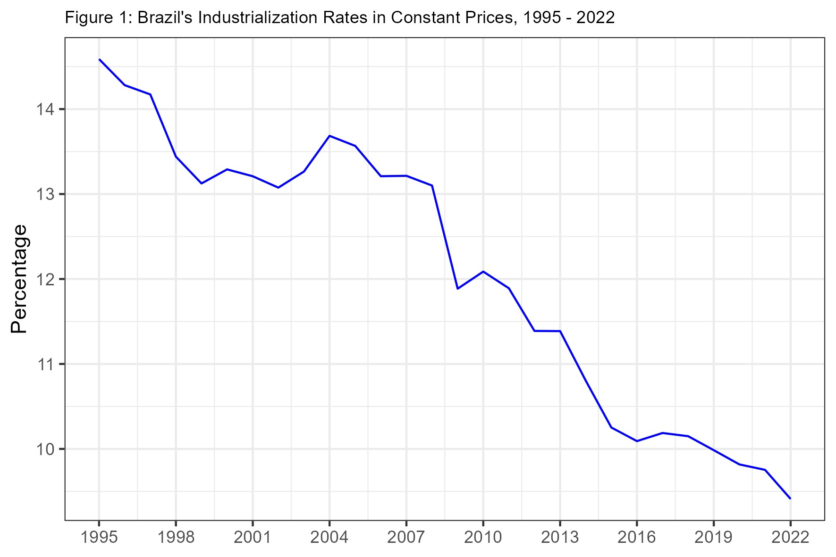
QUAL É O PROBLEMA: POR QUE OCORRE O ENCOLHIMENTO DA INDÚSTRIA?

Slide 4
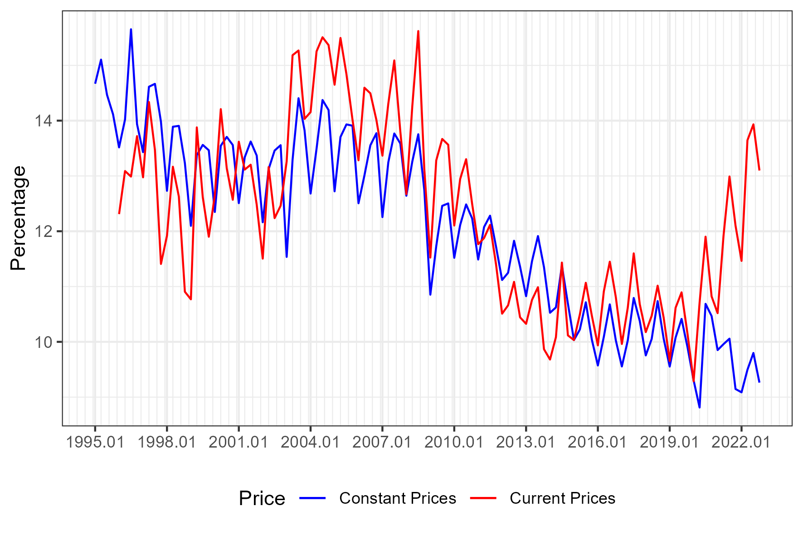
QUAL É O PROBLEMA: VISUAL DO ARTIGO
Fig. 1: Brazil's Industrialization Rates in Current and Constant Prices, 1995.1-2022.4

Slide 5
HIPÓTESES CONSIDERADAS
Doença holandesa
Desindustrialização prematura
Doença de Baumol, estilo brasileiro

Slide 6
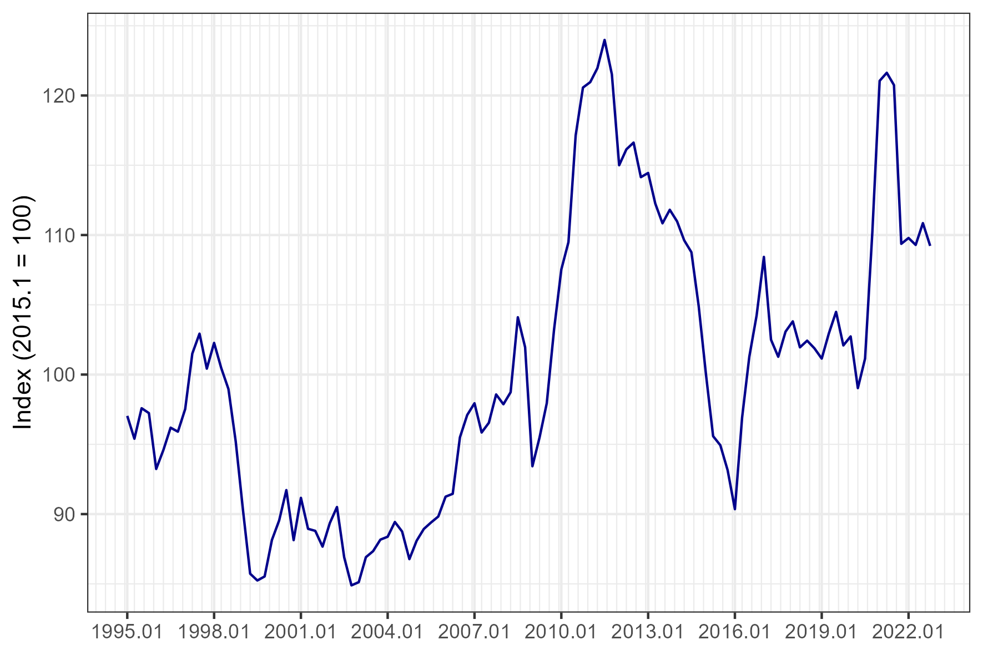
DOENÇA HOLANDESA PASSA PELAS RELAÇÕES DE TROCA
Fig. 2: Brazil's Terms of Trade, 1995.1 - 2022.4
(2015.1 = 100)

Slide 7
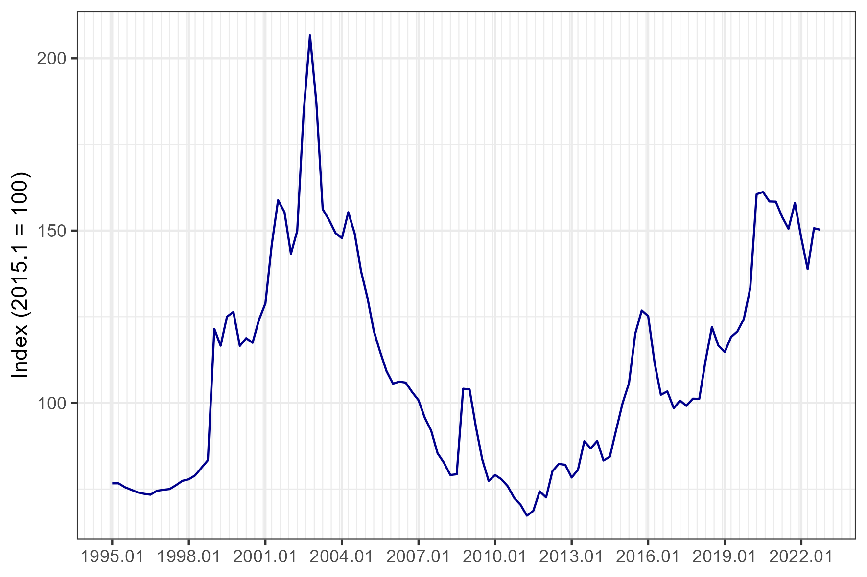
MAS COM A INTERVENIÊNCIA DA
TAXA DE CÂMBIO
Fig. 3: Real/USD Real Exchange Rate, 1995.1-2022.4
(2015.1=100)

Slide 8
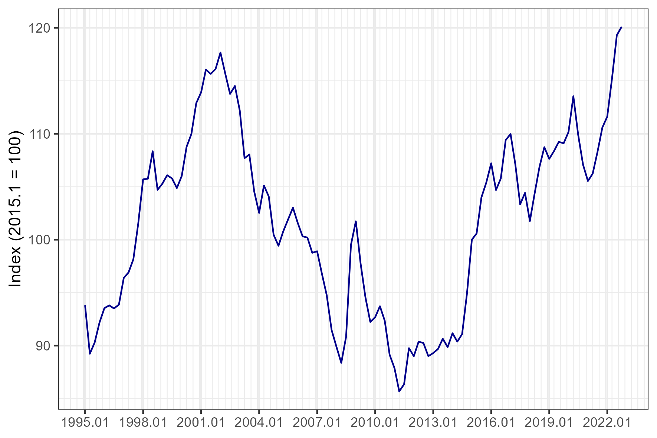
O CÂMBIO LOCAL DEPENDE DA FORÇA INTERNACIONAL DO DÓLAR
Real Broad Dollar Index, 1995.1-2022.4
(2015.1=100)

Slide 9
ALÉM DE SER AFETADO POR CHOQUES EXTERNOS E INTERNOS
Câmbio administrado, 1995-1998
Medo de Lula, 2002.3-2003.1
Covid, 2020.2-2021.4

Slide 10
PRIMEIRA ETAPA É ESTIMAR UMA EQUAÇÃO PARA A TAXA REAL DE CÂMBIO R$/USD
  RER* = f( ToT, DOLLAR INDEX, CHOQUES)
  Na etapa seguinte, ou RER* ou ToT entram como determinantes da taxa de industrialização do Brasil – representações alternativas da doença holandesa.

Slide 11
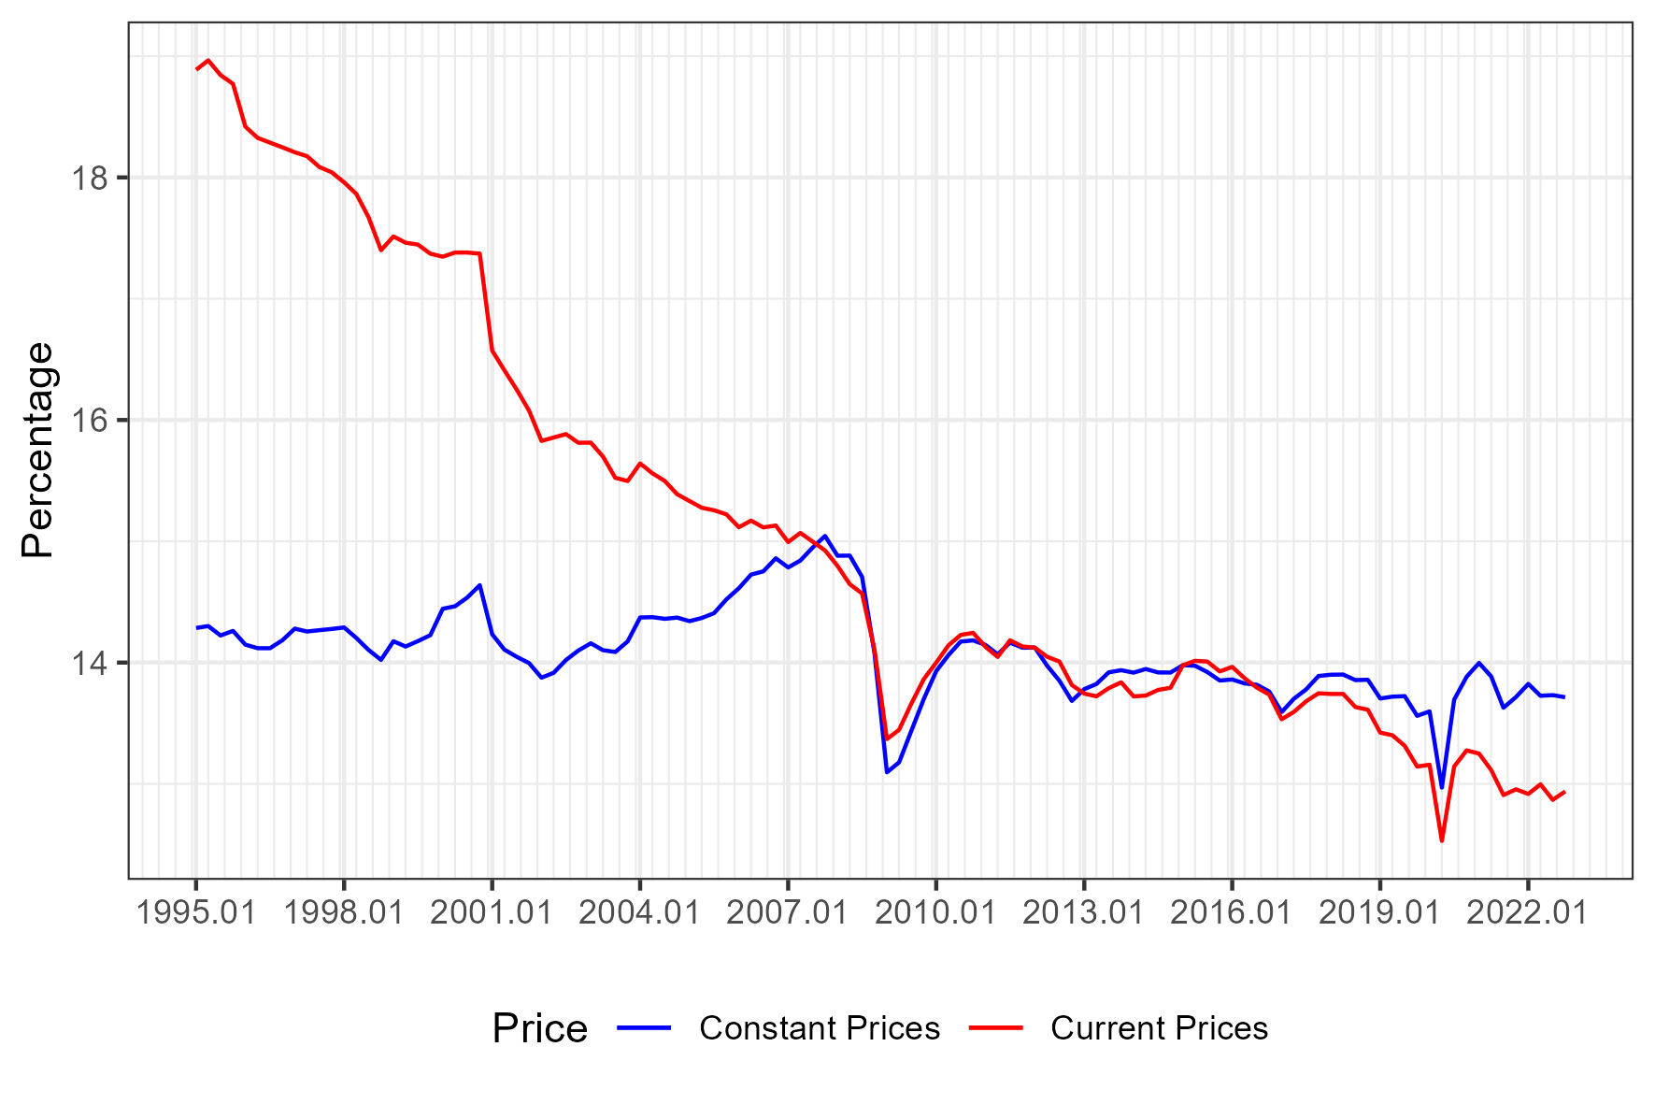
DESINDUSTRIALIZAÇÃO PREMATURA É TESTADA COM TAXA DE INDUSTRIALIZAÇÃO DA OECD
OECD's Industrialization Rates in Current and Constant Prices, 1995.1 - 2022.4

Slide 12
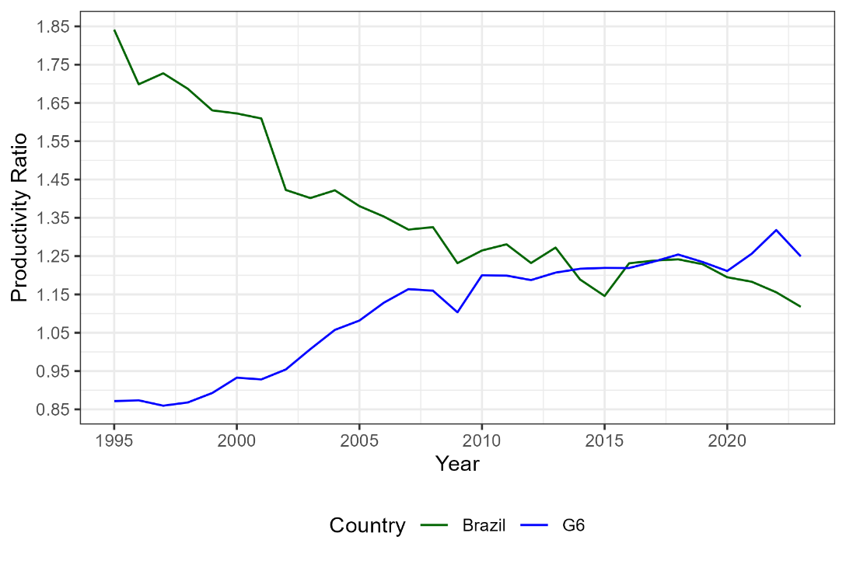
DOENÇA DE BAUMOL SE EXPRESSA PELA EVOLUÇÃO INUSITADA DA PRODUTIVIDADE RELATIVA DO TRABALHO NA INDÚSTRIA
Relative labor-productivity in manufacturing: Brazil and the G6, 1995-2023

Slide 13
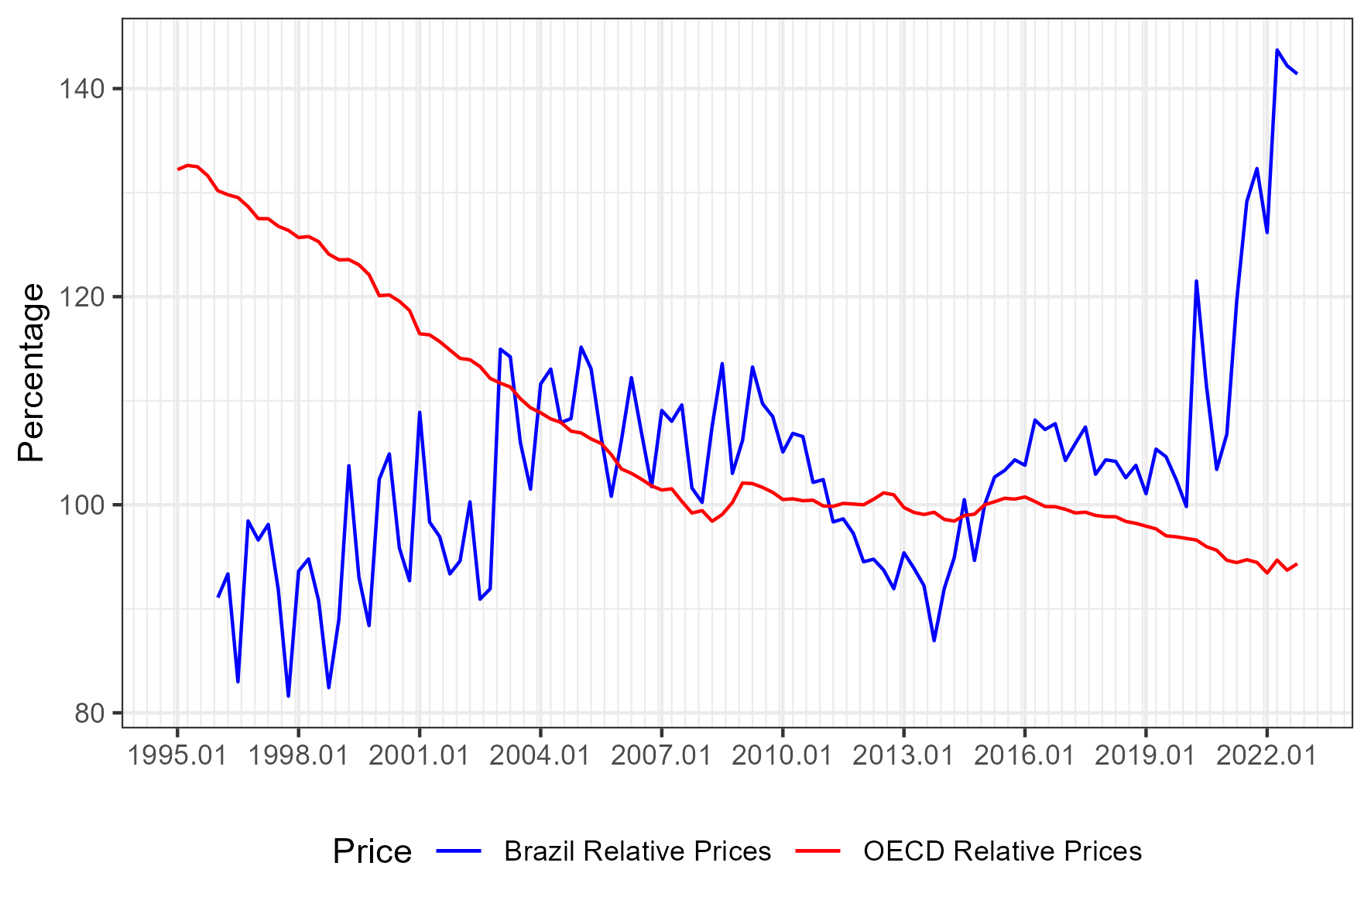
DOENÇA DE BAUMOL SE EXPRESSA TAMBÉM POR EVOLUÇÃO INUSITADA DOS PREÇOS RELATIVOS DA INDÚSTRIA
Relative prices of manufacturing, 1995.1 - 2022.4
(2015.1=100)

Slide 14
PROBLEMA EMPÍRICO: EXPRESSÃO ECONOMÉTRICA DA DOENÇA DE BAULMOL
Inexistência dados trimestrais para produtividade relativa da indústria.
Mesmo se existissem, provável relação espúria:
  Produtividade relativa indústria = (VA ind./emprego ind.)/(VA total/emprego total) = (VA ind./VA total)/(emprego ind./emprego total)
  Ou seja: produtividade relativa indústria = taxa industrialização/parcela emprego ind. no emprego total
  Parcela do emprego industrial no emprego total pouco varia no período. Ou seja, há forte correlação estatística entre a produtividade relativa da indústria e a taxa de industrialização.
  Solução no artigo é representar produtividade relativa indústria (i.e., doença de Baumol) por uma tendência temporal (R = 0,92) na regressão da taxa de industrialização.

Slide 15
VARIÁVEIS CONSIDERADAS NA EXPLICAÇÃO DA TAXA DE INDUSTRIALIZAÇÃO BRASILEIRA, 1996.1 a 2022.4
RER*(-3) ou ToT(-3)
Taxa industrialização OECD
Tendência temporal (fazendo as vezes da evolução da produtividade relativa da indústria)
Quatro defasagens da variável endógena (forte autorregressão)
Três dummies trimestrais (variação sazonal da taxa de industrialização)

Slide 16
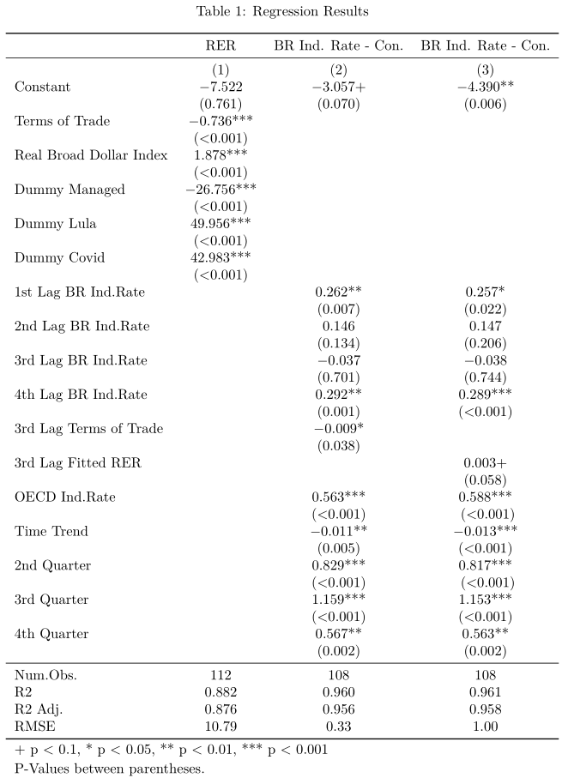
AS TRÊS REGRESSÕES

Slide 17
AS RELAÇÕES MAIS SIGNIFICATIVAS

Slide 18
SÍNTESE DOS ACHADOS-I
A doença de Baumol, tal como capturada pela tendência temporal, é o fator mais importante para a desindustrialização de 5,2 pontos percentuais (pp) no período.
É responsável por nada menos que 3,5 pp ou 65% da desindustrialização.
As relações de troca também tiveram um impacto, pois aumentaram cerca de 30% no período. No longo prazo, isto levou a um declínio na taxa de industrialização de cerca de 0,8 pp.
Assim, a doença holandesa está presente nos dados, mas o seu impacto total não é muito grande.
A desindustrialização da OCDE foi pequena, mas teve um efeito ampliado na desindustrialização do Brasil. No longo prazo, explica 0,8 pp desta.
Assim, a desindustrialização prematura explica parte da desindustrialização do Brasil, mas não mais do que a doença holandesa.

Slide 19
SÍNTESE DOS ACHADOS-II
Nossos achados sugerem deslocar o foco narrativo da desindustrialização de parcelas do PIB para produtividade relativa.
Por que a indústria brasileira teve um desempenho de produtividade relativa tão fraco?
Alguns artigos sugerem uma associação entre a perda de produtividade da indústria e uma maior penetração de importações industriais, o que teria perturbado as cadeias de produção locais.
Contudo, estudos econométricos apontam na direção oposta: a liberalização das importações teve um efeito causal positivo na produtividade industrial.
O problema poderia, em vez disso, ser a exposição insuficiente da indústria às forças de criação destrutiva do comércio internacional. A agricultura brasileira experimentou um aumento espetacular de produtividade e compete com sucesso com os EUA e o Canadá nos mercados mundiais, o que daria credibilidade a esta hipótese.
Outros fatores parecem estar em jogo, como as baixas taxas de investimento na indústria e um catch-up da produtividade na agricultura.
Nossa análise deixa claro que o tema é importante o suficiente para justificar mais pesquisas.

Slide 20
SÍNTESE DOS ACHADOS-III
Os exercícios econométricos revelaram outro fato relevante. Confirmam que a taxa de câmbio Real/USD é de fato muito afetada pelas relações de troca, como supõe a doença holandesa.
No entanto, outros fatores foram mais importantes, especialmente a força do dólar na economia mundial e choques nacionais e internacionais, como o Medo de Lula e a crise da Covid.
Esses outros fatores atenuaram o efeito do aumento das relações de troca observado no período sobre a evolução da taxa real de câmbio. Esta taxa flutuou amplamente mas, desde 2011, tendeu a depreciar-se.
Uma das regressões capturou um efeito positivo pequeno e apenas marginalmente significativo da depreciação do câmbio sobre a taxa de industrialização.
Concluímos que a taxa de câmbio teve pouco a ver com a desindustrialização do país de 1995 a 2022.

